Slide 1


Lập Trình C#3
Bài 4: VIEW

Slide 2
Mục tiêu
Layout page Views
ViewData
ViewBag

Slide 3
Tổng quan View
View có trách nhiệm tạo ra giao diện cho người dùng từ model, controller
Controller trong ASP.NET Core sẽ nhận request sau đó thực thi với logic tương ứng với dữ liệu đầu vào từ request. Sau đó nó trả về Model cho View
Render ra giao diện và hiển thị model lên là trách nhiệm của View
View có thể sử dụng bất cứ định dạng nào để trả về cho user. Định dạng có thể là HTML, JSON, XML hay là bất cứ định dạng nào khác

Slide 4
Tổng quan View
Các View html được bố trí trong thư mục Views, nó là các template có phần mở rộng .cshtml
Có thể nhúng mã C# trong view(Razor), những đoạn nhúng mã server side thì bắt đầu bằng ký hiệu @
Khi một Action trả về đối tượng ViewResult thì nó sẽ sử dụng View .cshtml để tạo nội dung HTML. Nó sẽ tìm đến thư mục Views, tìm đến thư mục cùng tên Controller, ví dụ Home, sau đó là file .cshtml cùng tên với Action - file .cshtml tìm được sẽ sinh HTML

Slide 5
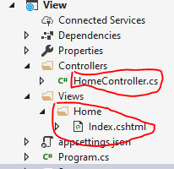
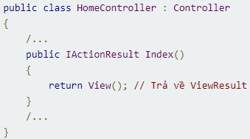
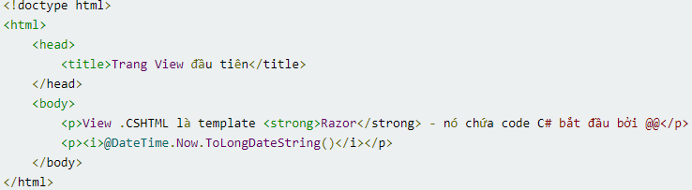
Tổng quan View
Vi dụ có home controller và Index action
Action trên sẽ sử dụng View tương ứng là Views/Home/Index.cshtml

Slide 6
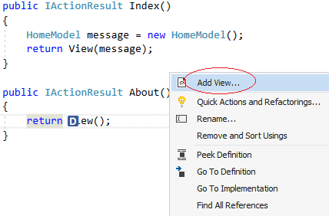
Create View
Cách 1: Chuột phải vào bất cứ đâu trong phương thức và chọn Add View

Slide 7
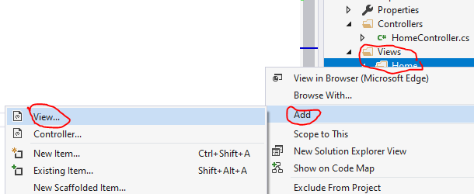
Create View
Cách 2: Tạo thư mục Views, bên trong tạo file View tương ứng

Slide 8
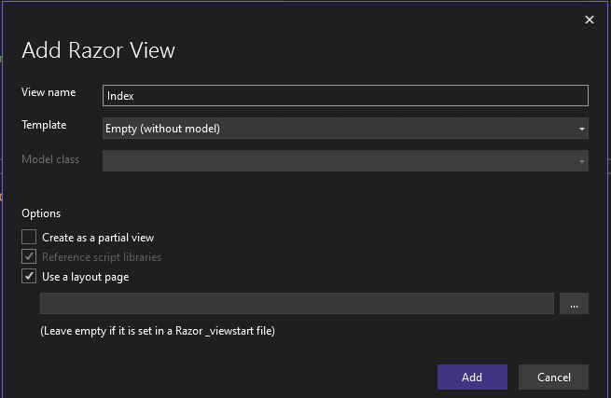
Create View
Điền các thông tin

Slide 9
Create View
View Name:Nhập tên View tại đây. Theo quy tắc, tên phải cùng tên với Action Method name
Template: Template có vài tùy chọn như Create, Delete, Details, Edit, List, Empty (without Model). Các template ở trên cần một model, ngoại trừ Empty Template.
Model class:Dropdown hiển thị tất cả các Model class trong project. Tùy chọn này được loại bỏ nếu bạn chọn Empty project.
Partial View:Partial View tạo một phần của view và không phải view hoàn chỉnh
Layout Page:Layout page được dùng để chia sẻ các thành phần dùng chung trong trang của bạn và cung cấp một giao diện đồng nhất trong toàn bộ hệ thống.

Slide 10
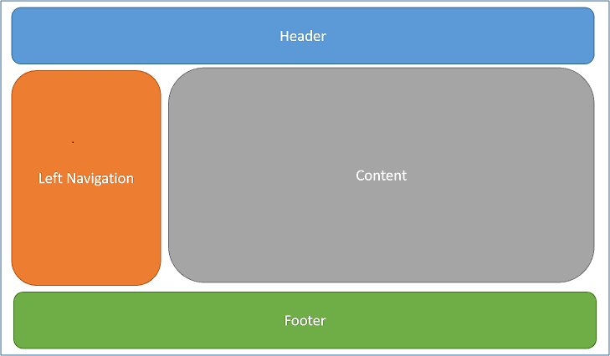
Layout page Views
Giúp đảm bảo sự thống nhất giữa các trang trong toàn bộ các view của ứng dụng.
Các phần menu, header, footer thường sẽ không thay đổi qua các view

Slide 11
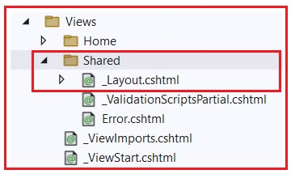
Layout page Views
_Layout.cshtml định nghĩa một giao diện có các phần tử dùng chung như header, footer, navigation menu trên trang ở một vị trí mà có thể dùng cho mọi nơi.
Layouts pages đặt trong thư mục Views/Shared, ví dụ tạo file _Layout.chtml

Slide 12
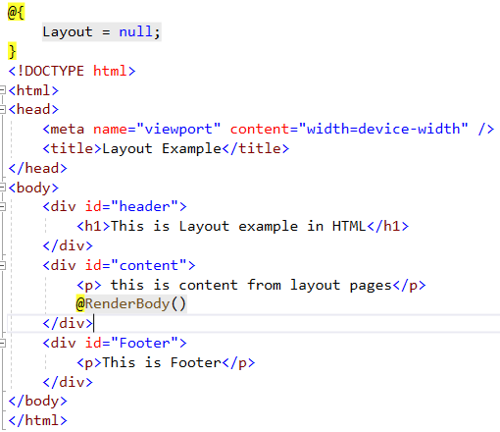
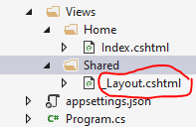
Layout page Views
_Layout.cshtml có 3 phần là header, content và footer. Content là phần nội dung thay đổi khác nhau ở các view khác nhau (@RenderBody())

Slide 13

Layout page Views
Các view kế thừa _Layout.chtml sẽ thừa hưởng các nội dung chứa trong _layout.chtml
RenderBody là một phương thức đặc biệt đánh dấu vị trí nơi mà các view sử dụng Layout này sẽ được đặt vào đó khi chạy
Cú pháp chỉ định view kế thừa layout pages

Slide 14
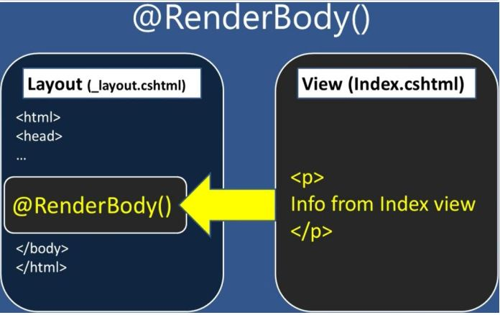
Layout page Views

Slide 15
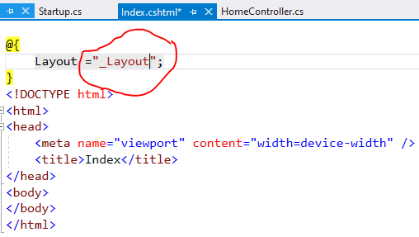
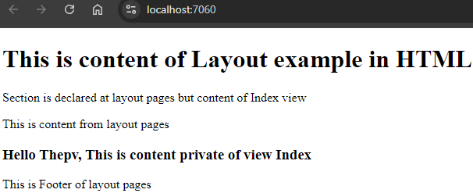
Layout page Views
Ví dụ view Index.cshtml kế thừa _Layout.cshtml
Run ứng dụng với view Index được kết quả kế thừa các nội dung từ _Layout

Slide 16
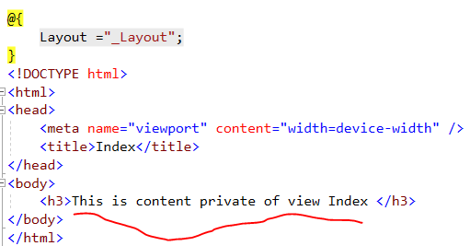
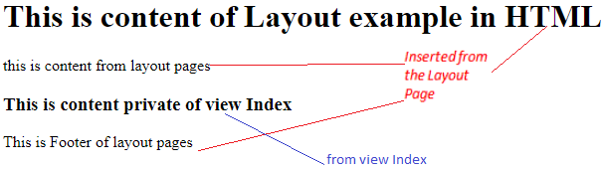
Layout page Views
Ví dụ view Index.chtml kế thừa _Layout.chtml và thêm nội dung riêng cho view Index
Run ứng dụng với view Index

Slide 17
RenderSection
RenderSection() phương thức tùy chọn cho phép view con hiển thị nội dung một thành phần trong layout
ASP.NET Core cho phép tạo một hoặc nhiều Rendersection cho layout
Cú pháp định nghĩa section trong layout pages:
RenderSection(string name, bool required)
Name: tên section
Required: quy định có bắt buộc phải sử dụng section này trong các view kế thừa layout pages hay không

Slide 18
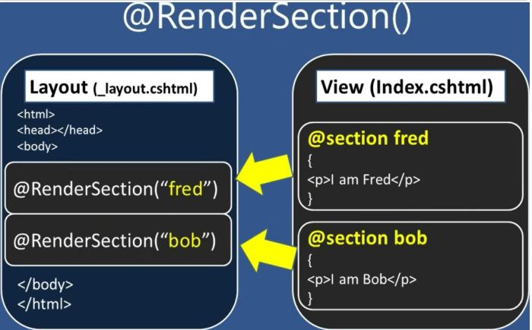
RenderSection

Slide 19
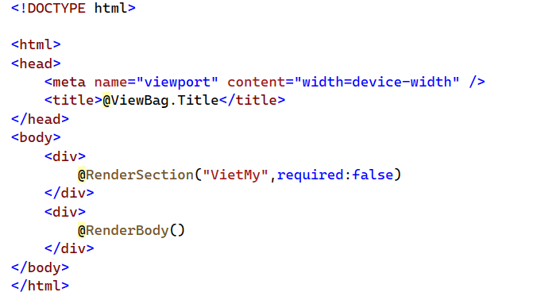
RenderSection
Ví dụ định nghĩa một section tên “VietMy“ trong _Layout.chtml với tham số required là false tức là không yêu cầu bắt buộc phải có section này trong view con.

Slide 20
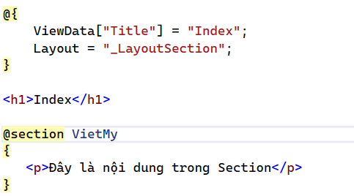
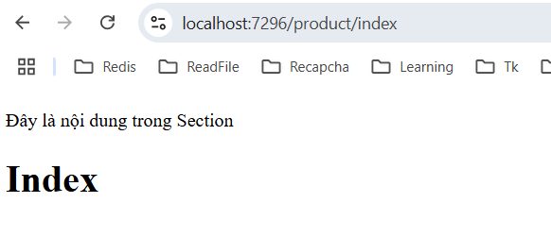
RenderSection
Ví dụ sử dụng section VietMy và tạo nội dung cho nó trong Index view
Run ứng dụng:

Slide 21
Hãy thực hiện các ví dụ
DEMO

Slide 22
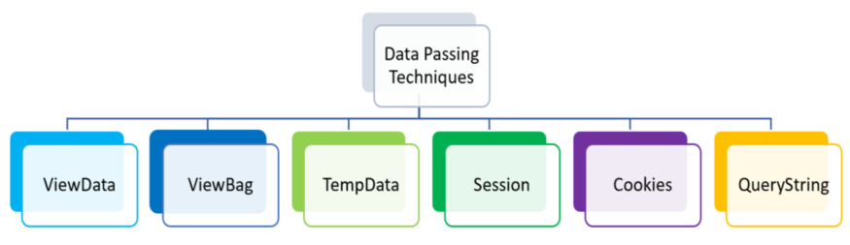
Truyền Data trong mvc
Trong Asp.Net Core, có thể thực hiện thao tác truyền dữ liệu theo nhiều cách khác nhau

Slide 23
ViewData
ViewData là một thuộc tính của Controller base class, trả về một đối tượng ViewDataDictionary
ViewDataDictionary là một đối tượng dictionary cho phép lưu dữ liệu dạng key-value
Key phải là một chuỗi không phân biệt chữ hoa thường.
ViewData truyền dữ liệu sang View từ Controller
Tại View có thể truy cập giá trị được lưu trong ViewData thông qua key

Slide 24
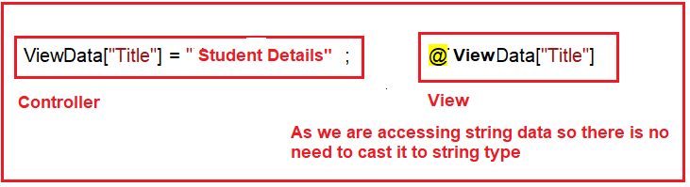
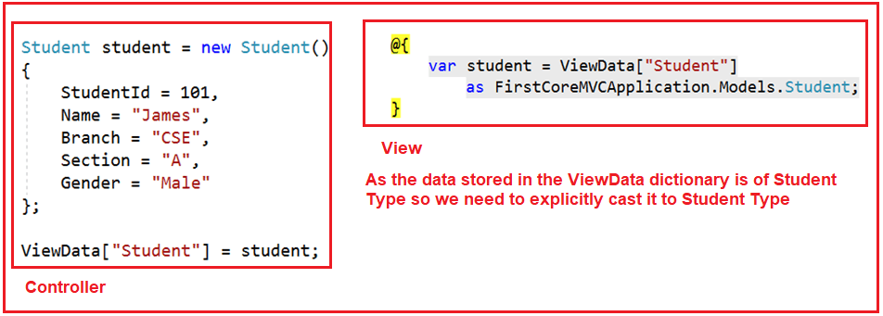
ViewData
Ví dụ dùng viewdata kiểu chuỗi
Ví dụ dùng viewdata kiểu đối tượng

Slide 25
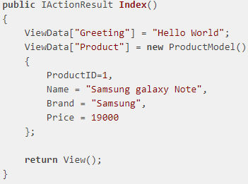
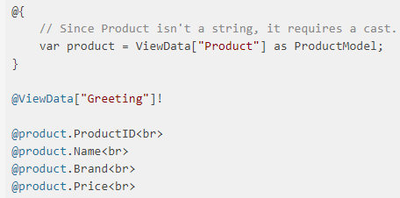
ViewData
Ví dụ dùng viewdata truyền dữ liệu product từ controller sang view
Trong View, chúng ta lấy sản
phẩm từ ViewData và chuyển sang
kiểu ProductModel

Slide 26
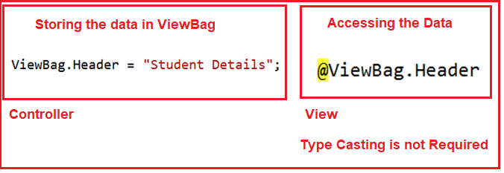
ViewBag
ViewBag trong ASP.NET Core MVC là cơ chế truyền dữ liệu từ controller sang view
Không cần chuyển kiểu dữ liệu khi sử dụng
Ví dụ ViewBag với chuỗi

Slide 27
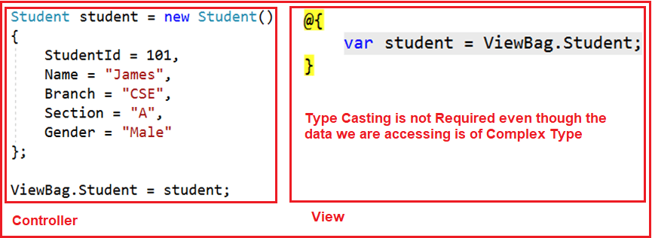
ViewBag
Ví dụ ViewBag với đối tượng

Slide 28
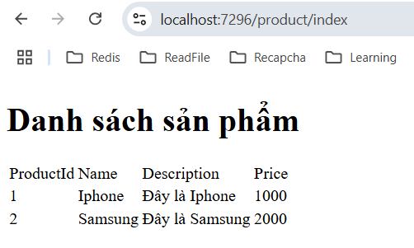
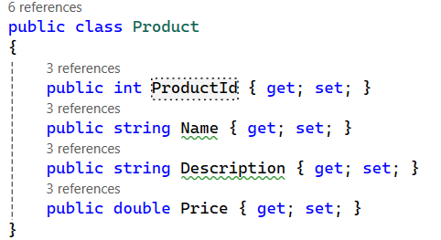
ViewBag
Ví dụ sử dụng ViewBag tạo website:
B1: tạo model

Slide 29
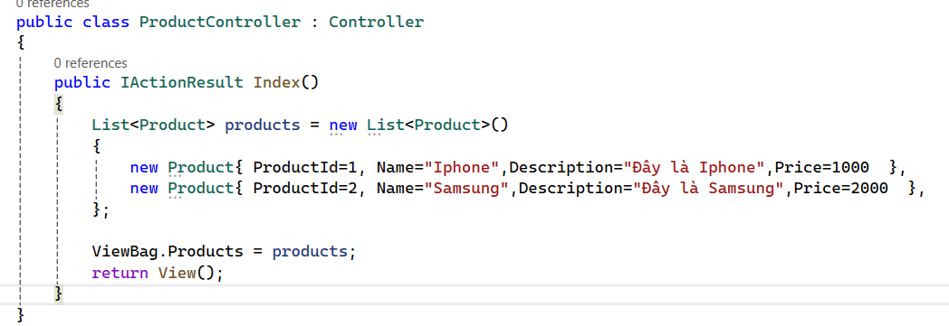
ViewBag
B2: tạo controller:

Slide 30
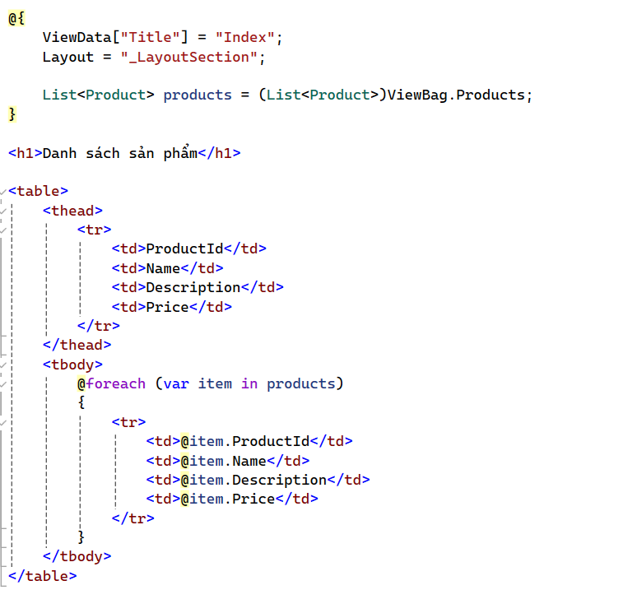
ViewBag
B3: tạo view:

Slide 31
So sánh ViewData và ViewBag
ViewData : một đối tượng dictionary cho phép lưu dữ liệu dạng key-value
ViewBag sử dụng kiểu động (dynamic), ViewBag có thể tiện dụng hơn để làm việc mà không cần chuyển kiểu
ViewData cho phép sử dụng khoảng trắng trong Key vì nó là một chuỗi. Ví dụ ViewData["Key Detail"]. Nhưng ViewBag thì không thể.

Slide 32
So sánh ViewData và ViewBag
ViewData cần phải chuyển kiểu dữ liệu khi không phải là một chuỗi. Vì vậy cần kiểm tra giá trị null để tránh lỗi.
Check null đơn giản hơn trong ViewBag. Ví dụ: @ViewBag.Person?.Name.
View nào mà được kết hợp với một kiểu cụ thể của ViewModel thì được gọi là Strongly Typed View
Strongly Typed View khuyến khích dùng, nó có thể kiểm tra lỗi trong lúc build còn ViewData, ViewBag chỉ báo lỗi khi chạy

Slide 33
TempData
TempData có thể được sử dụng để lưu trữ dữ liệu giữa hai yêu cầu liên tiếp. Giá trị TempData sẽ được giữ lại trong quá trình chuyển hướng.
TemData là một kiểu TempDataDictionary.
TempData sử dụng Session để lưu trữ dữ liệu.
Giá trị của TempData phải được ép kiểu trước khi sử dụng.Kiểm tra giá trị null để tránh lỗi thực thi.
TempData chỉ có thể được sử dụng để lưu trữ các thông báo một lần như thông báo lỗi, thông báo xác thực.
Gọi TempData.Keep() để giữ lại các giá trị TempData trong yêu cầu thứ ba tiếp theo.

Slide 34
Hãy thực hiện các ví dụ
DEMO

Slide 35
Layout page Views ViewData ViewBag
Tổng kết bài học

